Slide 1
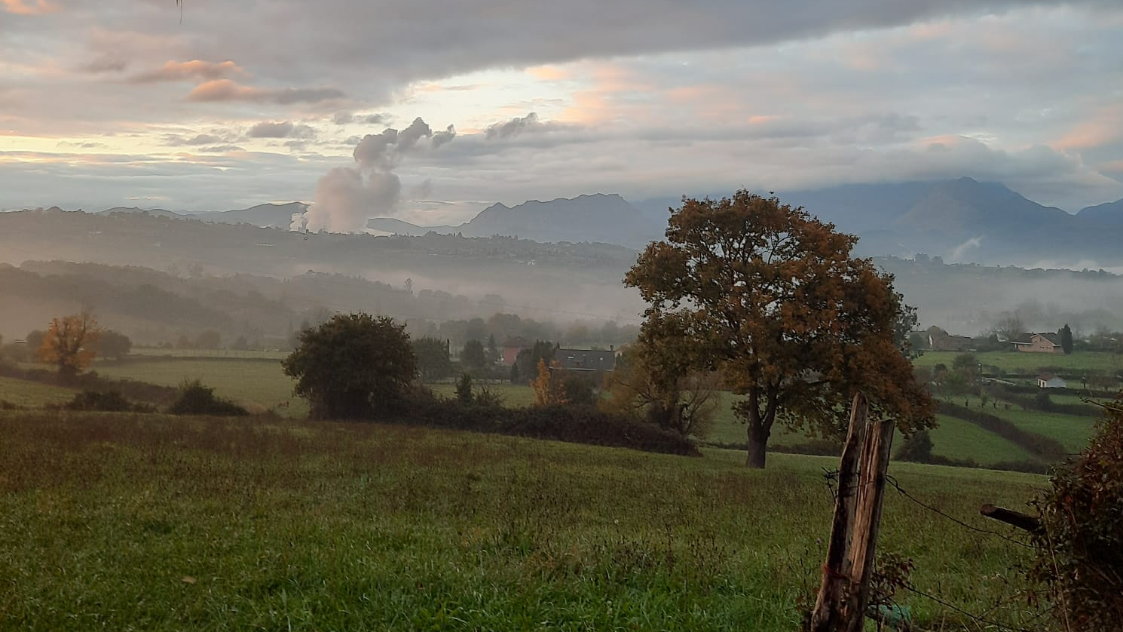





El Ticket del Autónomo Rural y el LEADER 2024-27 en Asturias
LEADER 2023-2028

Slide 2

Contextualización Ticket Autónomo Rural 2015/2025
El Ticket Rural es solicitado en su PDR 2014-20(23) por Asturias basándose en lo previsto el artículo 19.(a.ii), del Reglamento UE 1305/2013 (FEADER), que estipula una ayuda de hasta €70,000.
Es el camino más corto entre la propuesta y el objetivo sin tanto problema burocrático y de gestión
La ayuda es de 35,000€, compatible con otras ayudas de inversión LEADER. Es una ayuda menor que la que se concede para la incorporación de jóvenes agricultores.
Para el nuevo periodo se subirá a 50.000€ que se darán de manera escalonada, atendiendo a las características del proyecto
En el Reglamento (UE) 2021/2115 que establece las normas para la elaboración de los PEPAC, aparece en el artículo 75, apartado 2C, en términos similares al UE 1305/2013 (FEADER)
“Los Estados miembros concederán ayudas en forma de sumas a tanto alzado, de instrumentos financieros o de una combinación de ambos. Las ayudas se limitarán a un importe máximo de 100 000€ y podrán diferenciarse de conformidad con criterios objetivos”

Slide 3
Requisitos obligatorios
Autoempleo
Plan de empresa
3 meses en el paro
3 años sin darse de alta en al actividad solicitada

Slide 4
Características
Pago en 3 anualidades
Viable
Plan de empresa
Sin inversión obligatoria
Actividades no agrarias
Para crear empresas

Slide 5
Pagos
Primer pago
10.000€
Segundo pago
10.00€
Tercer pago
15.000€
1 año
1 año
3 años mas
Plan de empresa y requisitos previos
Control 1
Plan de empresa vinculado a contabilidad especifica
Licencias y permisos definitivos
Control 2
Plan de empresa vinculado a contabilidad especifica
Licencias y permisos definitivos
Menos burocracia, más eficiencia

Slide 6
 | 2019 | 2021 | 2022 | 2023
GRUPO | Aprobados | Aprobados | Aprobados | Aprobados | Total
ALTO NALÓN | 8 | 8 | 9 | 6 | 31
ALTO NARCEA | 2 | 8 | 3 | 3 | 16
BAJO NALÓN | 1 | 0 | 4 | 0 | 5
ADICAP | 4 | 2 | 0 | 1 | 7
CAMÍN REAL | 2 | 18 | 7 | 8 | 35
COMARCA DE LA SIDRA | 1 | 17 | 10 | 13 | 41
MONTAÑA CENTRAL | 7 | 17 | 6 | 2 | 32
ORIENTE | 9 | 13 | 3 | 12 | 37
NAVIA PORCÍA | 14 | 25 | 22 | 24 | 85
OSCOS EO | 7 | 2 | 3 | 6 | 18
VALLE DEL ESE | 8 | 15 | 10 | 5 | 38
Total general | 63 | 125 | 77 | 80 | 345

Slide 7





Medidas propuestas LEADER 2024-2027
a) PRODUCTIVO
b) NO PRODUCTIVO
Modernización y mejora de la competitividad de las explotaciones agroganaderas y forestales
Modernización y mejora de la competitividad de la agroindustria
Inversión para la mitigación, adaptación al cambio climático y eficiencia energética de las empresas
Creación y modernización de explotaciones agroforestales y silvopastoriles
Gestión de tierras agrarias y forestales
Creación y modernización de empresas en actividades económicas no agrarias
Creación de empleo en el medio rural. TICKET
Creación de empleo en el medio rural. EMPLEADO
Desarrollos tecnológicos e innovación para la mejora de los procesos productivos
Inversiones en servicios e infraestructuras públicas locales
Dinamización del tejido social en el medio rural
c) COOPERACIÓN
Cooperación nacional e internacional
Proyectos de alto interés estratégico
d) GESTIÓN
Grupo 1 Medidas Primer Sector
Grupo 2 Medidas Diversificación
Grupo 3 No Productivos
Grupo 4 Procedimiento y Gestión
Gestión y animación de la EDLP

Slide 8
Modelo de Ayuda integrada para Autónomos/as LEADER 2024/27
Para Nuevos Autónomos/as
    Ticket del Autónomo/a Rural
    Ayuda a Inversiones Físicas
    Instrumentos Financieros (Avales)
Para Autónomos/as ya activos/as
    Ticket de Ayuda al empleo para Autónomo/a Rural
    Ayuda a Inversiones Físicas
    Instrumentos Financieros (Avales)

Slide 9
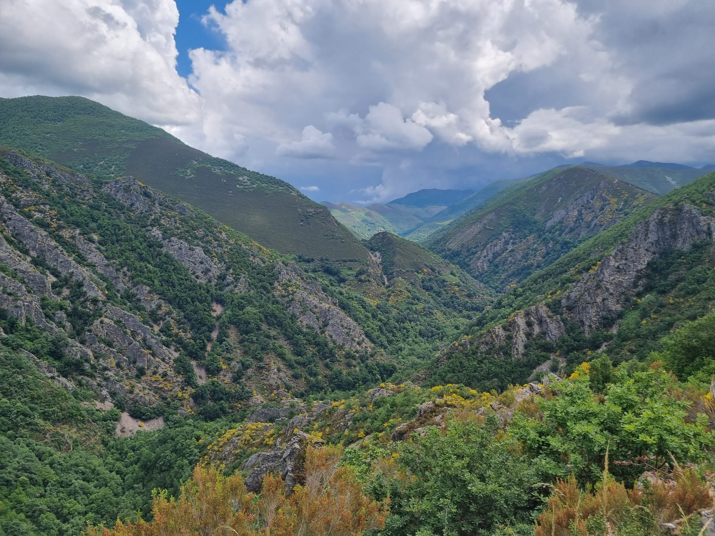

Gracias por vuestra atención
    Juan Antonio Lázaro
gerencia@readerasturias.org

